Slide 1
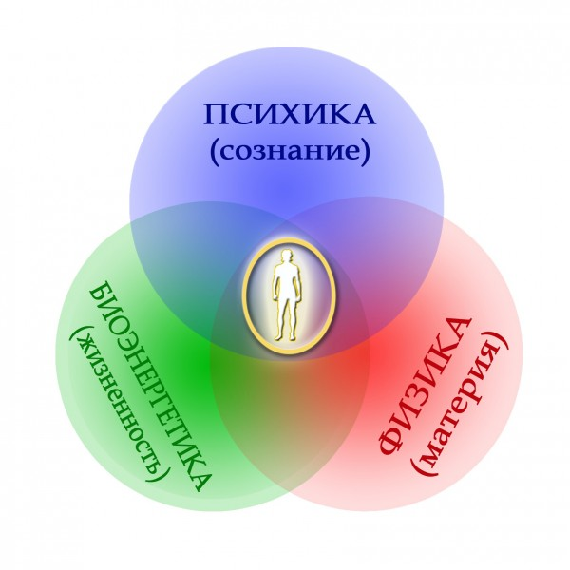
Холистическое восстановление организма.
Мастер-холистик. АП 3.
С правом преподавания.

Slide 2
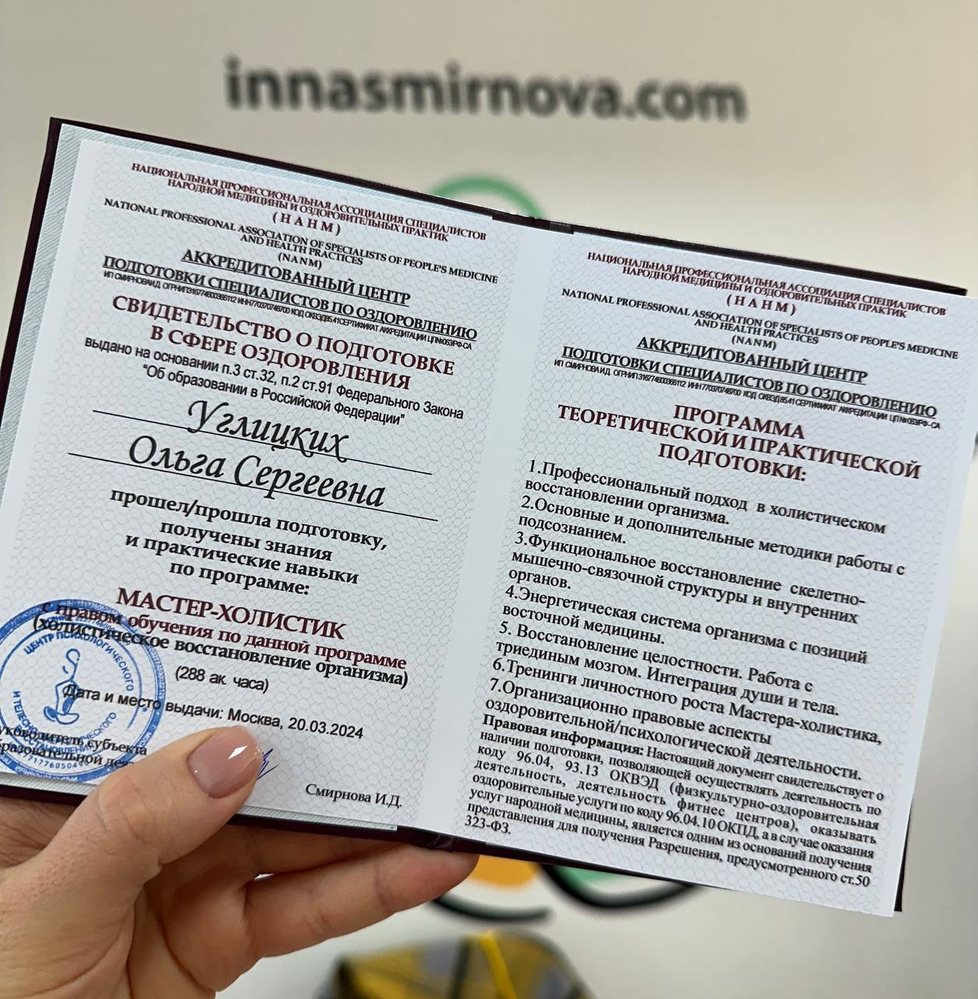
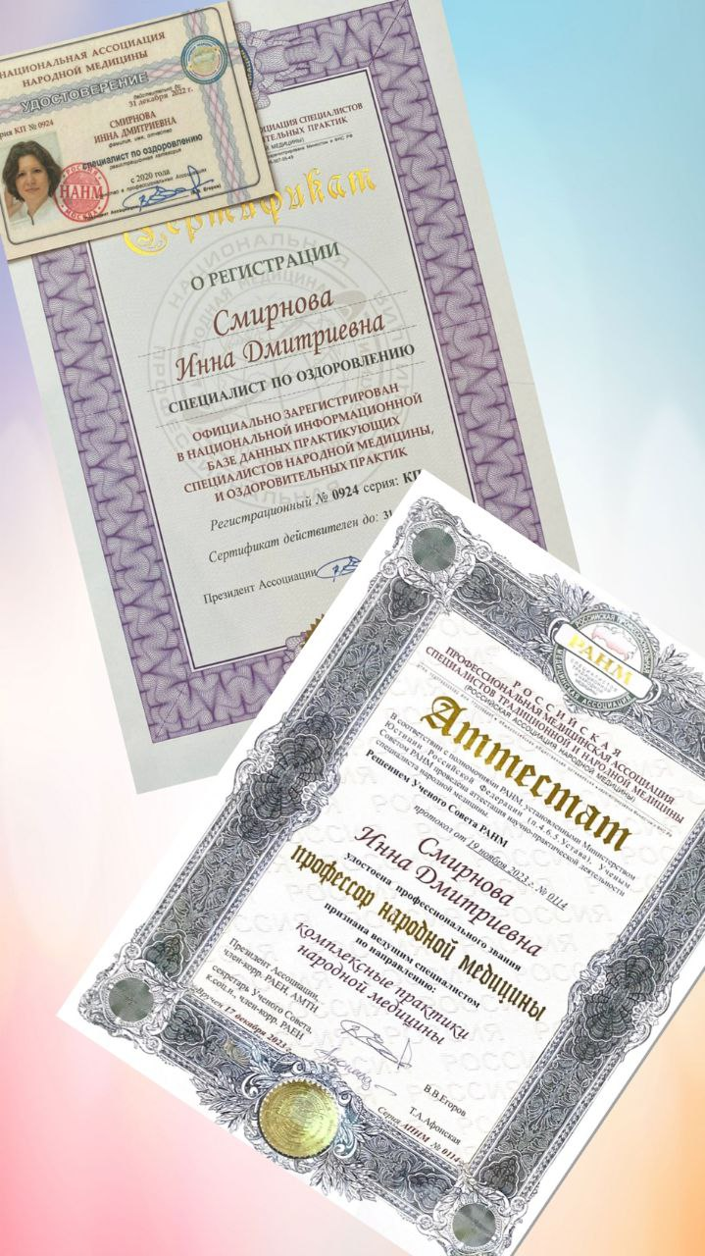
При прохождении программы выдается Свидетельство от Ассоциации и также можно стать членом Ассоциации и получить специалиста по оздоровлению.
Свидетельство, которое вы получаете после завершения обучения по данной программе.
Notes:
Свидетельство, которое вы получаете после завершения обучения по данной программе.

Slide 3
Программа состоит
2 модулей по холистическому восстановлению:
Базовый уровень (8 семинаров программы АП 2 «Холистическое восстановление организма. Синтез западных и восточных традиций и практик»)
Профессиональный уровень.

Slide 4
Базовый уровень (АП 2 )
Пальпация и перцепция (2 дня)
Работа с подсознанием- 1. Основы психологического сопровождения. Сущностная трансформация (3 дня)
Работа с подсознанием- 2. Работа с триединым мозгом. Интеграция души и тела. Восстановление ресурсов данных нам от рождения. (3 дня)
Функциональное восстановление внутренних органов. Модуль 1 (3дня)
Функциональное восстановление внутренних органов. Модуль 2 (3дня)
Чакры с позиции восточной медицины - 1. Основы работы с чакрами и их связь с мозгом, с нервными сплетениями и эндокринными железами. (2 дня)
Чакры с позиции восточной медицины – 2. Основные и дополнительные чакры и их влияние на нашу жизнь. (2 дня)
Работа с системами организма. Восстановление матрицы систем. (2 дня)

Slide 5
Профессиональный уровень
Мастер – холистик
Фасциальное восстановление тела – 1. (3 дня )
Фасциальное восстановление тела - 2 (3 дня)
Холистическое восстановление лимфатической системы (2 дня)
Работа с подсознанием - 3. Личность. ЭГО. (2 дня)
Работа с подсознанием – 4. Архетипы. Восстановление целостности.
Работа с подсознанием – 5. Род и его влияние на жизнь человека.
Чакры с позиции восточной и западной медицины – 3. Чакры и раскрытие потенциальных возможностей человека (3 дня)
Холистический палсинг (1день)
Личностная терапия (тренинги личностного роста) 4 тренинга или выездной тренинг

Slide 6
Базовый уровень
8 семинаров программы АП 2 «Холистическое восстановление организма. Синтез западных и восточных традиций и практик»

Slide 7
Пальпация и перцепция (2 дня)
Понятие «пальпация» и «перцепция». Правила эффективной пальпации и перцепции. Процесс пальпации, виды пальпации, положение руки и пальцев при проведении пальпаторного исследования, принципы пальпации, стадии пальпации, факторы, оказывающие влияние на кожную сенситивность, техники пальпации и их особенности.
Пальпация и перцепция в практике: понятие «терапевтическое присутствие», «визуализация», «присутствие», «внимание», «интенция», «намерение», «нейтральность», «терапевтическое присутствие», «синхронизация», «диалог с тканями».
Заземление в практической работе с людьми. Виды заземлений. Практика.
Техника на нейтральность и устойчивость в работе. Групповая практика стоя и сидя.
Упражнения на развитие навыков пальпации. Практика.
Упражнение на выявление своих скрытых возможностей в пальпации и перцепции. Практика в тройках, четверках.
Прикосновение и что такое «5 грамм». Техника.
Намерение и как она работает. Демонстрация «намерения» в группе.
Развитие тактильной восприимчивости и умения распознавать ткани на своем теле: кожа, подкожно жировая ткань, фасции, мышцы, надкостница, кость. ⠀
Развитие тактильной восприимчивости и умения распознавать ткани на других телах: кожа, подкожно жировая ткань, фасции, мышцы, надкостница, кость.
Развитие тактильной восприимчивости и умения распознавать ткани в парах или тройках: легкие, перикард, средостение.
Соединение с телом человека. Контакт с физическим телом, контакт с эмоциональным (энергетическим телом).
Теория: виды перцепции, восприятие в соответствии с ведущими анализаторам, восприятие в зависимости от объекта восприятия, восприятие в зависимости от участия в нем других психологических образований. Энергетические связи. Резонанс.
Разбор понятий: работа на своих ресурсах, работа на ресурсах человека, работа в потоке, в канале, в пространстве, через сердце, через ЭГО.
Гипноз, транс, измененное состояние сознания, расширенное состояние сознания как составляющая глубинной телесной работы с людьми. Теория и практика групповая и в парах.
Упражнения на развитие навыков перцепции: упражнения по управлению энергопотоком, развитие зрительно-пространственного воображения.
Теория: поле человека (аура), виды повреждений, влияние на физическое здоровье человека.
Техники «Восстановление центральной оси тела», «Восстановление поля». Работа в группе.
Нюансы пальпации и перцепции на уровне физического и тонкого тел. Практика в парах.
Работа с полем человека: сжатие, растягивание, диагностика оболочки, диагностика эмоционального фона. Восстановление поля человека. Работа в парах.
Поиск первичного поражения через физическое тело и через тонкое тело. Выслушивание руками через контакт с телом и бесконтактное выслушивание. Теория и практика в парах.
Методика «Микеланджело». Комплексный подход поиска места первичного поражение: на уровне физики, психики, энергетики; контактно, бесконтактно, поиск точечного места для работы.
Техника «Лобно-затылочная коррекция». Работа в парах.
Техника «Восстановление положения тела относительно срединной линии в сагиттальной и фронтальной плоскости». Восстановление через движение, восстановление через намерение. Работа в парах.
Изучаются базовые техники по работе с человеком с позиции западной и восточной позиции.

Slide 8
Работа с подсознанием- 1. Основы психологического сопровождения. Сущностная трансформация (3 дня)
1 — 2 день — Основы психологического сопровождения. Работа с подсознанием.
Работа с подсознанием для специалистов помогающих профессий. Особенности работы и механизм работы с подсознанием.
Заземление в практической работе с людьми. Виды заземлений. Техника на нейтральность и устойчивость в работе. Групповая практика.
Гипноз, транс, измененное состояние сознания, расширенное состояние сознания как составляющая глубинной телесной работы с людьми. Теория и практика групповая и в парах.
4 упражнения: на улучшение внимания, для развития навыков концентрации, для развития умения контролировать мысли, для выработки внутреннего контроля. Практика в малых группах.
Упражнение «Заблудившийся рассказчик». Практика в парах.
Шизоидный паттерн общения. Практика в парах.
Терапевтический диалог с человеком и его нюансы: зеркальное отражение, ратификация, эмпатия, психологическая рамка ⠀⠀
Упражнение «Как ели бы». Практика в парах.
Слова с «-« и с «+» резонансом ( анализ реакции тела). Групповая практика.
Активизирующие глаголы. Групповая практика.
Обобщение в терапевтическом диалоге. Практика в парах.
Исключение в терапевтическом диалоге. Практика в парах.
Искажения в терапевтическом диалоге. Практика в парах.
Запрос и его особенности. Формирование запроса.
Упражнение «Флудилка» Практика в парах.
Базовые вопросы «чистого языка» Дэвида Гроува: развивающие вопросы, вопросы последовательности и источников.
Упражнение «Самый лучший совет». Практика в парах.
Метафоры в терапевтическом диалоге.
Упражнение по самомоделированию. Теория и практика в парах. (стр.143)
Протокол сеанса работы с эмоциональными блоками на уровне физического тела, эмоций и подсознания с применением диалога. Практика в парах.
3 день — Сущностная трансформация. Работа с подсознанием.
Сущностное состояние: происхождение техники, основные принципы работы.
Упражнение «Исследование позитивной цели» Практика.
5 сущностных состояний.
Критерии сущностных состояний
Алгоритм техники «Сущностная трансформация»
Процесс сущностной трансформации в обобщающем виде для самостоятельного использования.
Техника «Сущностная трансформация» Практика в парах

Slide 9
Работа с подсознанием- 2. Работа с триединым мозгом. Интеграция души и тела. Восстановление ресурсов данных нам от рождения. (3 дня)
День 1 — Работа с триединым мозгом. Интеграция души и тела.
Теория триединого мозга
Правила работы с рептильным мозгом, мозгом млекопитающего и неокортексом
Работа с триединым мозгом. Практика в парах.
Сердце и его эмоциональный мир. Энергетические взаимосвязи сердца и внутренних органов
Упражнение «Дыхание сердцем». Групповая практика.
Упражнение «Сосредоточение в Сердце». Групповая практика.
Правила работы специалиста через сердце. Работа через сердце. Практика в парах.
Терапевтический диалог при работе с сердцем. Особенности диалога и алгоритм техники. Практика в парах.
Тело, его сознание, желания… Особенности диалога и алгоритм техники. Практика в парах.
Душа… Миф или реальность? Прикосновение к душе. Особенности работы с душой.
Целостность Алгоритм работы, особенности интеграции души и тела. Особенности диалога и выстраивание взаимосвязей между сердцем, мозгом, душой и телом.
День 2-3
С момента зачатия и до текущего момента возникала много разных ситуаций, которые блокировали течении энергии в организме и влияли на вектор развития..
Различные этапы рождения могут вызвать различные страдания. На каждом этапе ребенок находится под угрозой физической смерти и должен использовать некую стратегию, помогающую ему выжить. При этом на каждом последующем этапе он пытается вновь использо­вать предыдущие стратегии, но то, что сработало на предыдущем этапе, неэффективно на следующих, поэтому он вынужден искать новые ре­шения.
В каждом возрастном периоде ребенок вместе с признанием или не признанием его потребностей формирует в себе ответы на важные экзистенциальные темы
Каждый значимый блок, каждое значимое незавершенное действие влияет на наше состояние сегодня. На занятии с помощью терапевтического диалога мы находим эти заблокированные ресурсы и восстанавливаем психологический и энергетический потенциал человека.
Теория от зачатия до рождения.
Семь этапов рождения по Бернару Монто. Направленная визуализация внутренних процессов.
Базовые перинатальные матрицы Грофа.
Ранняя травма. Теория и практика в парах.
Важные экзистенциальные темы в жизни каждого человека. Групповые упражнения.
Процессы до и после зачатия. Основные точки в работе. Алгоритм терапевтического диалога. Теория и практика в парах.
Завершение биологических родовых процессов. Теория и практика в парах.
Завершение биологических родовых процессов после выкидыша или аборта. Теория и практика в парах.
Завершение биологического процесса смерти. Теория и практика в парах.

Slide 10
Функциональное восстановление внутренних органов. Модуль 1 (3дня)
1 день — тимус, легкие, печень, жёлчный:
Теория: физиологическое движение органов, поверхности скольжения, прикрепления. Циклы в организме человека.
Анатомия и физиология: грудная клетка, диафрагма, тимус
Групповая направленная визуализация, где каждый сможет почувствовать как работает его тело, как дышит диафрагма, легкие, как работают основные и дополнительные дыхательные мышцы.
Техника «Эмоциональное прослушивание»
Структуральные техники на ГК (освобождение ГК, работа с диафрагмой, межреберными нервами, тимусом)
Анатомия и физиология: легкие
Структуральные техники (работа с париетальной плеврой, с долями легкого, восстановление подвижности между париетальной и висцеральной плеврой, работа с трахеями и бронхами).
Анатомия и физиология печени и желчного.
Техники структуральные (фасциальная подвижность печени, желчного пузыря, желчных протоков).
2 день — сердце, желудок, селезенка, почки, надпочечники:
Анатомия и физиология:сердце
Структуральные техники (тест на подвижность перикарда, техника со связками перикарда)
Техники прикосновения и намерения — работа с большим и малым кругом кровообращения.
Анатомия и физиология: желудок, селезенка
Структуральные техники (работа с пищеводом, с пищеводно-желудочным сфинктером, со связками желудка, с блуждающим нервом).
Анатомия и физиология: почки и надпочечники
Техники структуральные: работа с пупочными связками, с мочеточниками, фасциальная подвижность зоны проекции почек.
Балансировка нервных сплетений
3 день (кишечник, поджелудочная, мочевой, матка, яичники, простата)
НЛП техника для работы с негативными эмоциями.
Нюансы в работе с внутренними органами, блоками.
Анатомия и физиология: тонкий, толстый кишечник, поджелудочная железа
Структуральные техники .Освобождение углов кишечника, работа с брыжейкой тонкого кишечника, работа со сфинктерами, освобождение пояснично-крестцового сплетения, эмоциональное освобождение тонкого кишечника.
Отработка техник в парах
Анатомия и физиология: мочевой пузырь
Структуральные техники
Анатомия и физиология: матка, яичники, простата
Структуральные техники. Глобальная техника на восстановление подвижности матки, взаимосвязь глаза -яичники, особенности техники, взаимосвязь симфиза с верхней челюстью, синхронизация гипоталамуса и гипофиза, восстановление связи матки, яичников и мозга, особенности работы с простатой .
Отработка техник в парах
Алгоритм работы . Сессия 50 -60 минут, где вы научитесь правильно выстраивать работу с телом и закрепите навыки, полученные на семинаре.

Slide 11
Функциональное восстановление внутренних органов. Модуль 2 (3дня)
Висцеральное восстановление, его важность, особенности работы с внутренними органами. Особенности работы через фасцию, через связки, сосуды, нервы. Основные взаимосвязи в теле, которые приводят к нарушениям работы внутренних органов и способы работы с ними. Полости тела. Взаимосвязь между грудной, брюшной полостями. Теория. Анатомия и физиология сердечно-сосудистой и нервной систем. Важность, особенности работы с ними.
Поиск первичного поражения через физическое тело и через тонкое тело. Выслушивание руками через контакт с телом и бесконтактное выслушивание. Теория и практика в парах
Крестцово-копчиковое нервное сплетение, его влияние на внутренние органы и глобальна Копчик и его взаимосвязь с внутренними органами. Диагностика положение копчика, работа с копчиком. • Диагностика положения копчика • Работа со связками копчика • Работа с крестцово-копчиковым сочленением
ТМО и ее взаимосвязь с внутренними органами. Работа с ТМО Конский хвост и терминальная нить. Особенности работы с ними.
1 ребро, его особенности, восстановление положения 1 ребра.
Анатомия и физиология: сердце, кровоснабжение, венозный отток иннервация. Непарная и полунепарные вены, их важность и работа с ними. Функциональное восстановление сердца: аорта, дуга аорты, коронарные артерии, клапаны, верхняя и нижняя полые вены, диафрагмальный нерв, симпатическая иннервация.
Анатомия и физиология: легкие, кровоснабжение, венозный отток, иннервация, Функциональное восстановление легких: ворота легких. Точечная работа с ограниченными участками легких.
Анатомия и физиология: печень, кровоснабжение, иннервация, Функциональное восстановление печени: • точечная техника на печени • воротная вена и ее связи с органами. Особенности работы
Анатомия и физиология: желудок, поджелудочная железа, кровоснабжение, иннервация, Функциональное восстановление при грыже диафрагмальное отверстия
Поджелудочная железа и сосуды, на которые они влияет. Особенности работы.
Брюшная полость, кровоснабжение и иннервация органов. Послойная пальпация брюшной стенки живота. Работа с брюшиной, особенности работы с большим сальником. Работа с брюшной аортой Толстый кишечник, особенности его иннервации, техники по функциональному восстановлению его работы. 12 перстная кишка и ее функциональное восстановление
Анатомия и физиология: почки, кровоснабжение, иннервация, Функциональное восстановление почек: • Глобальная техника с почками, которая задействует всю цепочку поражения. • Техника с воротами почек. Особенности левой почки и особенности работы с ней. • Техника на почке при опущении
Прямая кишка, проблемы, особенности работы • Глобальное фасциальное восстановление таза • Работа с прямой кишкой Дугласово пространство, особенности у женщин и мужчин. Техника работы
Паховый канал, особенности у женщин и мужчин, особенности работы при варикоцеле.
Связь «мозг-орган», особенности восстановления этой связи. Дыхание органа.
Алгоритм работы . Сессия 50 -60 минут, где вы научитесь правильно выстраивать работу с телом и закрепите навыки, полученные на семинаре.

Slide 12
Чакры с позиции восточной медицины - 1. Основы работы с чакрами и их связь с мозгом, с нервными сплетениями и эндокринными железами. (2 дня)
День 1 — 7 чакр — 7 уровней развития.
1.Чакры, история их происхождения. Основные 7 чакр. Связь нижних трех и верхних трех чакр. Что их блокирует, что позволяют, за что отвечают, время развития, цели, уровень развития сознания.
2.Чакры и их признаки гиперактивности, недостатка энергии, признаки равновесия.
3.Древние энергетические системы человека.
4.Работа через сердце. Теория и практика.
5.Пирамида потребностей и ее связь с чакрами.
6.Проекции чакр на ладошках, стопах. Каналы на стопах и на кистях. Теория и практика в парах.
7.Восходящие и нисходящие потоки.
8.3 энергетических канала Ида, Пингала, Сушумна. Особенности работы с ними. Теория и практика в парах.
9.Управление чакрами через движение и намерение. Теория и практика в парах.
10.Дыхание чакрами (в одиночку и в парах). Теория и практика в парах.
11.Прослушивание чакр, их балансировка. Движение, скорость, интенсивность работы, синхронизация. Теория и практика в парах.
12.Чакры и взаимодействие с другими людьми. Теория и практика в парах.
13.Чакры и их влияние на наши желания. Теория и практика в парах.
14.Теория триединого мозга. Чакры и триединый мозг. Теория и практика в парах.
День — 2 — Связь чакр с нервными сплетениями и эндокринными железами.
1.Особенности чакр у мужчин и у женщин.
2.Якоря. Договор с бессознательным.
3.Желания чакр. Теория и групповая практика.
4.Изменение реальности и истинны для чакр. Теория и групповая практика.
5.Агрессивный отклик чакр, эмоции, блокирующие чакры, основное информационное наполнение чакр.
6.Глубинная проработка 7 основных чакр и их блоков через диалог. Теория и практика в парах.
7.Основные нервные сплетения организма. Взаимосвязь нервных сплетений и чакр. Техника на их синхронизацию. Теория и практика в парах.
8.Чакры и эндокринные железы. Техника на их синхронизацию.Теория и практика в парах.

Slide 13
Чакры с позиции восточной медицины – 2. Основные и дополнительные чакры и их влияние на нашу жизнь. (2 дня)
День 1 — Настоящее, прошлое, будущее.
Теория. Основные факты о чакрах . Чакры и зависимости
Теория. Конфигурация чакр: левая и правая стороны, передняя и задняя стороны, внутренний и внешний круг, центральная точка.
Информационный конфликт полушарий, конфликт зрительных образов, конфликт слуховой. Практика в парах.
Взаимосвязь правой и левой части чакры с полушариями мозга. Практика в парах.
Восстановление матрицы чакры. Практика в парах.
Изменение паттерна поведения. Формирование позитивного опыта, фиксация его в здесь и сейчас и направление в будущее. Практика в парах.
Балансировка чакральной системы. Практика в парах.
День -2 — Дополнительные чакры и их влияние на нашу жизнь.
Нижние чакры и их влияние на нашу жизнь. Особенности работы с ними.
Балансировка основных чакр. Практика в парах.
Ладонные чакры, чакры на ступнях, пальцевые чакры, половые чакры, чакры на висках, на сосках. Теория и практика в парах.
Работа с нижними чакрами. Восстановление их и связь с 1 чакрой. Практика в парах.
Чакра сердца и ее взаимосвязь с другими чакрами. Особенности работы с чакрой сердца. Теория и практика в парах.
Пупочная чакра. Теория и практика в парах.
Селезеночная чакра и ее связь с основными чакрами человека. Теория и практика в парах.
Лалана-чакра , ее работа и влияние на мозг, тело. Теория и практика в парах.
Особенности завершения работы с чакрами. Синхронизация чакр. Практика в парах.

Slide 14
Работа с системами организма. Восстановление матрицы систем. (2 дня)
Метод стирания негативных эмоций
Техника «Энергетическая балансировка тела и мозга»
Техника стимуляции мозга, которая делает его более открытым новым знаниям, а так же помогает быстро изменить патологические привычки
Правое и левое полушария мозга и важность их синхронизации
Техника на синхронизацию полушарий головного мозга. Самостоятельная работа и работа в парах.
«Я» и «не-Я». Телесные иерархии
Техника «Присутствие в самом себе»
Техника «Присутствие в «другом»» (в парах)
Техника «Другой как сознание» (в парах)
Трудности во время работы.
Намерение и внимание в процессах настройки матриц систем.
Восстановление каждой системы организма. Работа в парах.
Глобальная техника на восстановление и синхронизацию всех систем организма. Работа в парах.
Восстановление органной матрицы. Работа в парах.
Восстановление чакральной матрицы. Работа в парах.
Лечение дыханием. Теория и практика в парах

Slide 15
Профессиональный уровень

Slide 16
Фасциальное восстановление тела – 1.
(3 дня )
День 1
Теоретическая часть: фасции, виды фасций, функции фасций, факторы, вызывающие изменения в фасциях. Противопоказания и показания. Зоны, требующие особого внимания.
Анатомия нижних конечностей. Особенности фасций нижних конечностей.
Диагностика тела в положении стоя, сидя, лежа.
Развитие навыков пальпации. Особенности ощущений под руками, когда пальпируем фасцию, мышцу, надкостницу, сухожилие, связки.
Компрессионные техники с надкостницей. Работа в парах.
Мягкие глобальные костные техники для быстрого снятия напряжения в голени и в бедре. Работа с парах.
Работа с мембраной голени. Работа в парах.
Восстановление подвижности голеностопного, коленного и тазобедренного суставов активными и пассивными фасциальными и суставными техниками. Особенности работы с суставами нижних конечностей. Работа в парах.
Поверхностная и глубокая миофасциальная работа с нижними конечностями. Особенности работы предплечьем, локтем, ладошкой, основанием кисти, расслабленным кулаком, фалангами, костяшками, пальцами. Работа в парах.
День 2
Анатомия: туловище и верхние конечности. Обзор важных фасций для корректной фасциальной работы.
Диагностика тела в положении стоя, сидя, лежа.
Восстановление подвижности позвоночника и грудной клетки активными и пассивными техниками. Работа с парах.
Особенности работы с грудиной и ребрами. Работа в парах.
Мягкие фасциальные техники по работе с грудью. Особенности работы с мужской и женской грудью. Работа в парах.
Техники поверхностной и глубокой миофасциальной работы на грудной клетке, на животе, на спине. Нюансы работы с ГК, животом, спиной. Особенности работы предплечьем, локтем, ладошкой, основанием кисти, расслабленным кулаком, фалангами, костяшками, пальцами. Работа в парах.
Восстановление подвижности лучезапястного сустава, локтевого и плечевого суставов активными и пассивными фасциальными и суставными техниками. Особенности работы с суставами верхних конечностей. Работа в парах.
Компрессионные техники с надкостницей костей верхних конечностей. Работа в парах.
Поверхностная и глубокая миофасциальная работа с верхними конечностями. Особенности работы предплечьем, локтем, ладошкой, основанием кисти, расслабленным кулаком, фалангами, костяшками, пальцами. Работа в парах.
День3
Интеграция изученного материала в целостный фасциальный подход . Работа со всей физической структурой человека. Работа в парах.
Фасциальное уравновешивание. Работа в парах.
Работа с фасциальными линиями через пальцы на стопах и на руках. Диагональная балансировка. Работа в парах.
Фасциальная растяжка.

Slide 17
Фасциальное восстановление тела – 2. (3 дня )
День 1
Теоретическая часть: фасции, сосуды, нервы и их взаимосвязи.
Нервы нижних конечностей и их влияние на тело. Диагностика тела в положении стоя, лежа. Работа в парах.
Развитие навыков пальпации. Особенности пальпации нервов и сосудов. Работа в парах.
Работа с лобковым симфизом. Работа в парах.
Фасциальное восстановление по векторам мышц ягодиц. Работа в парах.
Балансировка фасций таза.
Восстановление подвижности подвздошно-крестцового сустава. Работа в парах.
Глобальная работа с пояснично-крестцовым сплетением. Работа в парах.
Освобождение пояснично-крестцового сплетения с помощью рычага. Работа в парах.
Нервы нижних конечностей. Особенности работы с бедренным, запирательным, седалищным (малоберцовым и большеберцовым нервами), задним кожным нервом бедра, латеральным кожным, кожным бедренным нервами. Работа в парах
Восстановление подвижности поясничного отдела позвоночника, голеностопного, коленного и тазобедренного суставов через работу с нервами. Работа в парах.
Точечные фасциальные техники. Работа в парах.
День 2
Теоретическая часть. Позвонки и их взаимосвязь с внутренними органами. Наиболее распространённые заболевания. Психосоматика и боли в спине.
Восстановление подвижности позвоночника (3 техники) Работа в парах.
Структурное освобождение L5 — S1. Растяжение поясничного отдела. Работа в парах.
Фасциальное растяжение мышц поясницы. Работа в парах.
Фасциальное освобождение зоны лопатки и плеча. Работа в парах.
Техники по фасциальному восстановлению подвижности позвонков. Мобилизация позвонков крестцового, поясничного, грудного и шейного отделов. Работа в парах.
Техники по фасциальному восстановлению подвижности области печени, желудка, селезенки. Работа в парах.
Восстановление подвижности поясничных позвонков через околопупочную зону. Работа в парах.
Восстановление подвижности тазобедренного, коленного через пассивные движения. Работа в парах.
Улучшение подвижности тканей в зоне проекции печени, желудка, селезенки. Работа в парах.
Освобождение позвонков грудного и поясничного отдела . Работа в парах.
Особенности работы с грудиной и ребрами через точечную работу с межреберными нервами. Работа с грудной клеткой. Освобождение глобальное ГК. Техника на грудине. Межреберные нервы. Работа в парах.
Анатомия груди: иннервация, кровоснабжение, венозный- и лимфо -отток. Мягкие фасциальные техники по работе с грудью. Улучшение кровоснабжения груди и оттока от груди. Работа с дольками, протоками, дольками, точечное фасциально-невральное восстановление груди. Работа в парах.
День 3
Теоретическая часть : фасции, сосуды, нервы и их взаимосвязи.
Нервы туловища и верхних конечностей и их влияние на тело. Диагностика тела в положении стоя, лежа. Работа в парах.
Особенности фасции шеи и головы и техники по восстановлению фасциальной подвижности. Расслабление головы человека через воздействие на большие пальцы на ногах. Работа с большим затылочным отверстием, с яремным отверстием, с дуральной трубой. Работа в парах.
Особенности работы с плечевым сплетением. Глобальная техника на освобождение плечевого сплетения. Работа в парах.
Особенности работы со срединным, локтевым и лучевым нервами. Анализ участков частой травматизации стволов. Работа в парах.
Особенности работы при невропатии лучевого, плечевого, срединного нервов. Работа в парах.
Восстановление подвижности лучезапястного сустава, локтевого и плечевого суставов через точечную работу с срединным, локтевым и лучевым нервами.. Работа в парах.
Интеграция изученного материала в целостный фасциально-невральный подход. Работа со всей физической структурой человека. Работа в парах.

Slide 18
Холистическое восстановление лимфатической системы (2 дня)
Теория. Функциональная анатомия лимфатической системы
Теория. Механизмы физиологического образования и перемещения лимфы.
Теория. Нарушения функции лимфатической системы.
Вибрационно – волновая работа с мышцами. Работа в парах.
Фасциальные техники в лимфодренаже. Работа в парах
Диафрагмальные техники в лимфодренаже.
Волновой помпаж всего тела. Работа в парах.
Техники для работы с основными органами лимфосистемы. Работа в парах.
Техники для работы с вторичными органами лимфосистемы. Работа в парах.
Освобождение и дренирование лимфоузлов. Работа в парах.
Техники на нижних конечностях с суставами и с нервами. Работа в парах.
Глубокотканные техники. Работа в парах.
Вибрационно-динамические методики в лимфодренаже. Работа в парах.
ЛФК и самокоррекция дисфункций лимфатической системы.

Slide 19
Работа с подсознанием - 3. Личность. ЭГО.
(2 дня)
Упражнения на развитие способности понимать, слушать и слышать себя и других людей. Навык необходимый для эффективной работы с людьми.
Упражнение "Образ и Я" для понимания работы подсознательных процессов. Алгоритм терапевтического диалога.
Терапевтический диалог. Часто используемые фразы. Базовые вопросы «чистого языка» Дэвида Гроува
Техника в парах «Часть как целое»
Личность. Теория и практика.
Терапевтический диалог Кто я, какой (какая) я ?" Что я хочу, что я могу?
Работа с энергетической матрицей личности. Направленная визуализация. Терапевтический диалог.
Упражнение на понимание своих глубинных подсознательных проблем.
Техника интеграции внутреннего опыта. Практика.
ЭГО. Теория и практические упражнения по развитию стабильного и сильного ЭГО. Направленная визуализация, терапевтический диалог.
Работа с энергетической матрицей ЭГО. Терапевтический диалог.

Slide 20
Работа с подсознанием – 4. Архетипы. Восстановление целостности.
Баланс духовного, социального и материального. Теория и практика в парах.
Структура личности по Юнгу. Коллективное бессознательное и его роль в нашей жизни. Важнейшие архетипы: Персона, Анима. Анимус, Тень, Самость.
Техника «Мир без меня», направлено на внутреннее самопознание. Практика групповая. Техника «Кто я?», «Чем бы вы занимались, если бы были здоровы? Практика в малых группах. Упражнение «Стратегии успеха». Практика в малых группах. Техника «Реальное -Я», «Идеальное-Я». Практика в малых группах. Техника «Власть над окружающим миром и способность им управлять».
Подстройка, отвлечение и использование доминантного полушария. Получение доступа к недоминантному полушарию.
Техника для работы с негативными эмоциями. Практика в парах.
Метафоры и их роль в терапевтическом диалоге. Исцеляющая метафора. Практика в парах.
Упражнение «Персона. Тень». Практика в парах. Персона, Тень. Терапевтический диалог. Интеграция осознанной Тени в матрицу Личности. Практика в парах.
Анима и Анимус, структура, проблемы индивидуации, проблемы личностного развития. Функционирование самой стратегии индивидуации через содержательный анализ Анимы и Анимуса в 4 архетипах и 12 качествах. Техника «Образ идеального мужчины, идеальной женщины». Практика в парах. (Затирание образа идеального мужчинв и идеальной женщины у Халваши». Анима и Анимус. Терапевтический диалог. Практика в парах
Самость. Взрослая личность. Интеграция всех архетипов в личный опыт человека. Терапевтический диалог. Практика в парах.

Slide 21

Работа с подсознанием – 5. Род и его влияние на жизнь человека.

Slide 22
Чакры с позиции восточной и западной медицины – 3. Чакры и раскрытие потенциальных возможностей человека (3 дня)
Центральная линия, ее роль в чакральной системе и в жизни человека. Восстановление и синхронизация с чакрами. Теория и практика в парах.
Стержень личности, его важность и его формирование и его связь с чакрами. Теория и практика в парах.
Чакральное упражнение для повышения уверенности в себе. Групповая практика.
Правая сердечная чакра и ее связь с Анахатой и эмоциями человека. Теория и практика в парах.
Работа с пальцевыми чакрами и каналом на стопах и руках. Теория и практика в парах.
Чакральная стопа для более эффективного заземления. Теория и практика групповая.
Чакральная терапевтическая техника «Моя ресурсная дорога жизни». Теория и практика в парах
Время и чакры. Телесно-чакральное структурирование времени и пространства. Теория и практика в парах.
Чакры в шаманизме. Возвращение частей души. Теория и практика групповая.
Раскрытие потенциальных возможностей чакр и их связь с потенциальными возможностями человека. Теория и практика в парах.
Дополнительные чакры, связанные с Аджной. Формирование «Ока Шивы». Теория и практика в парах.
Чакра «Сома» и ее роль в формировании троякой энергии от трех основных энергетических каналов. Теория и практика в парах.
Формирование энергетической структуры для ясновидения, яснознания, яснослышания. Теория и практика в парах.
Чакры и энергетические поля человека. Работа с чакрами, с эфирным, ментальным и эмоциональным полем. Теория и практика в парах.
Интеграция опыта прошлого в настоящее и формирование позитивного опыта для будущего. Изменение паттерна поведение через чакральную работу. Теория и практика в парах.

Slide 23
Холистический палсинг (1день)
Холистический палсинг, область применения, показания и противопоказания
• История возникновения палсинга
• Области применения
• Показания и противопоказания к проведению
• Основные принципы холистического пансинга
Основы практических навыков пальпации, необходимых для работы (работа с воздушными шариками и друг с другом)
Мастер класс
Практическая отработка навыков
• Пульсационный массаж в положении пациента лежа на животе
• Пульсационный массаж в положении пациента лежа на спине
• Пульсационный массаж в положении пациента лежа на боку
• Включение элементов холистического палсинга в другие техники массажа

Slide 24
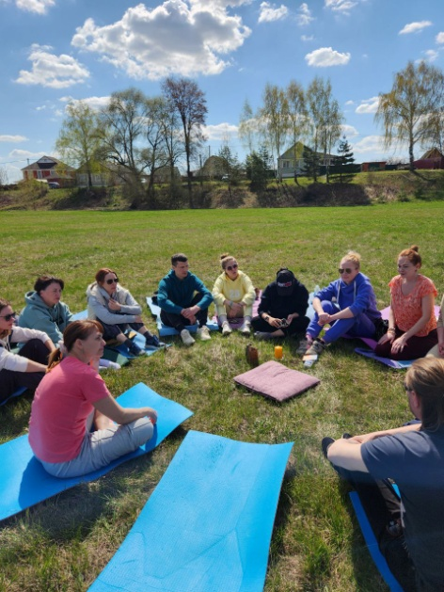
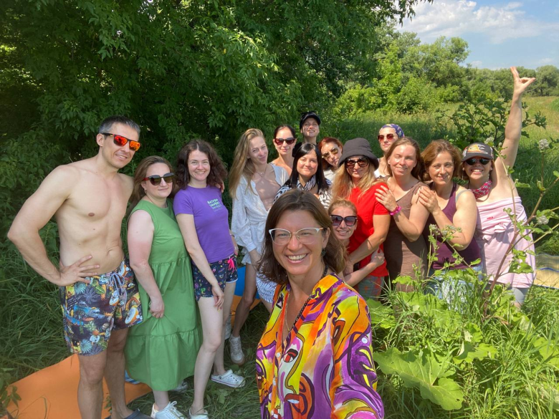
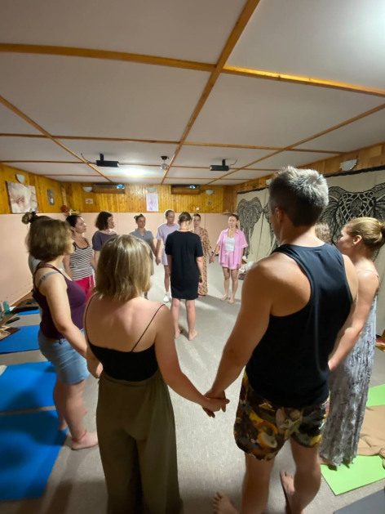
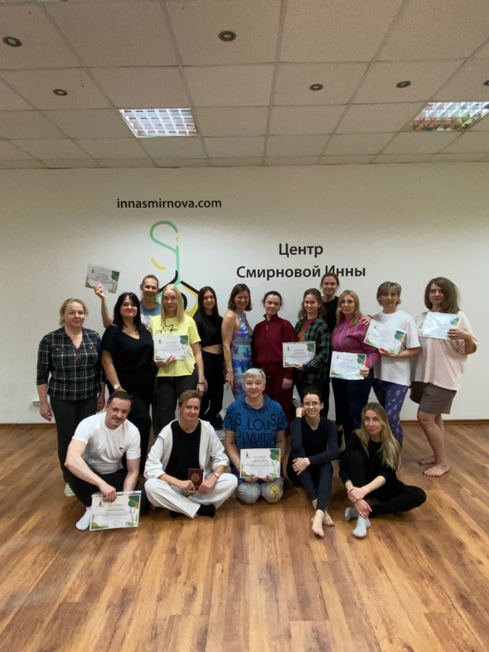
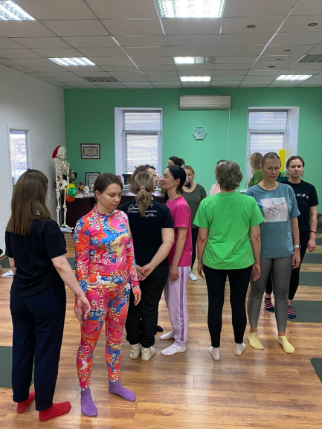
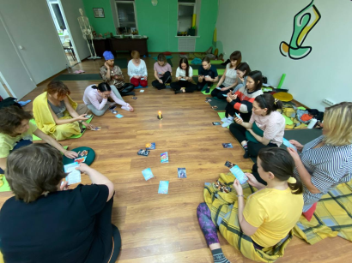
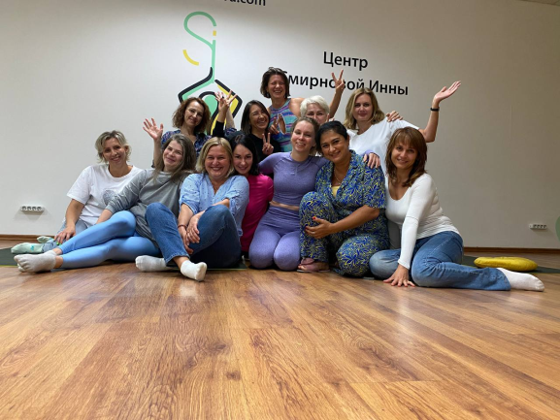
Личностная терапия (тренинги личностного роста) 4 тренинга или выездной тренинг

